Slide 1
ANALOG SAYISAL DÖNÜŞÜM/ ÖRNEKLEME
SAYISAL VERİ İLETİŞİMİ
(5. HAFTA)

Slide 2
Analog sayısal dönüşüm/ örnekleme
Örneklemeye Giriş
Örnekleme Frekansı
İdeal Dürtü Örneklemesi
Doğal Dürtü Örneklemesi
Düz-Tepeli Örnekleme
Örneklemede Pratik Sınırlamalar

Slide 3
Örneklemeye giriş
PCM Sinyali:
Örnekleme
Kuantalama (Nicemleme)
Kodlama
ADC
Sampler (Örnekleyici)
Quantizer (Kuantalayıcı)
Coder (Kodlayıcı)
xa(t)
x(n)
xq(n)
0 1 0 0 1
Analog sinyal
Ayrık zamanlı sinyal
Kuantalanmış sinyal
Sayısal sinyal
Pulse Code Modulation Encoder (PCM)

Slide 4
Örneklemeye giriş
Sürekli zamandan ayrık zamana geçme işlemi belirli zaman aralıklarında örnek alma işlemi ile gerçekleştirilmektedir.
Analog sinyal her bir Ts anında örneklenmektedir. Bu süre örnekleme aralığı ve bu sürenin tersi örnekleme frekansı olarak adlandırılmaktadır.
Örnekleme işlemi, işlemi, analog işaretin örnekleme anındaki genlik değerlerinin elde edilmesi işlemidir.
Temelde 3 farklı örnekleme yöntemi bulunmaktadır.
İdeal örnekleme
Doğal örnekleme
Düz tepeli örnekleme

Slide 5
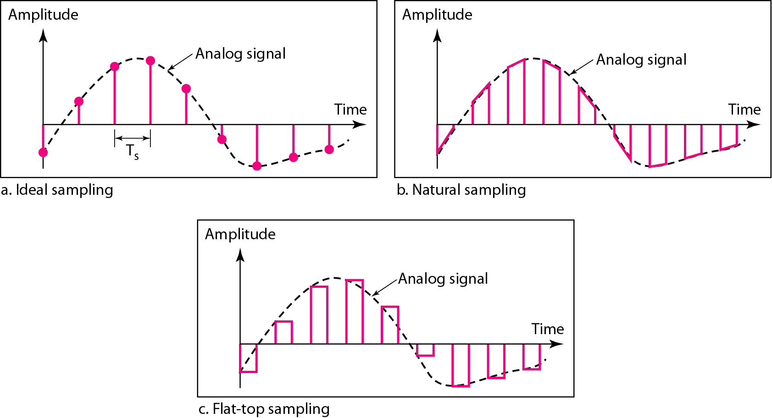
Örneklemeye giriş

Slide 6
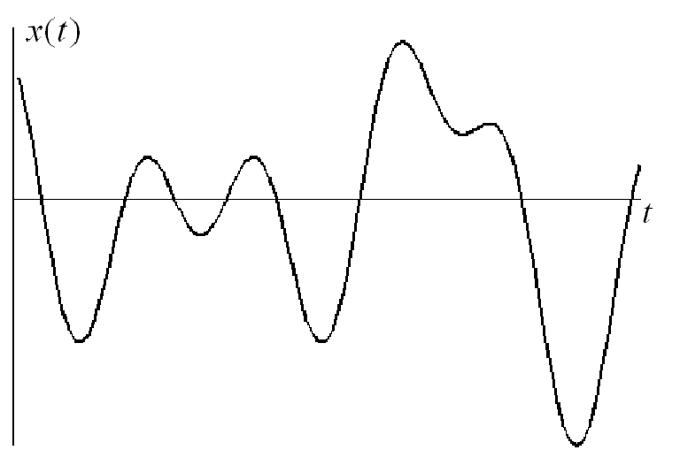
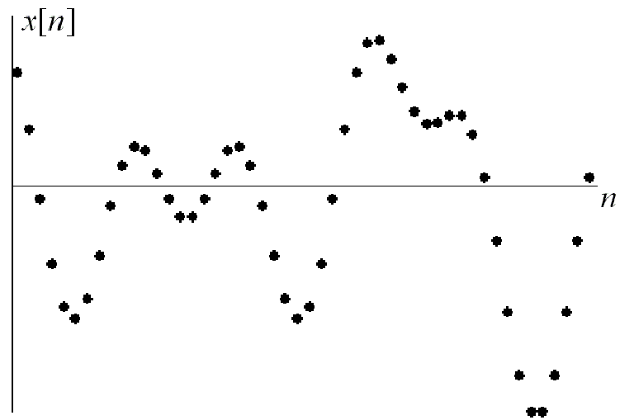
Örneklemeye giriş

Slide 7
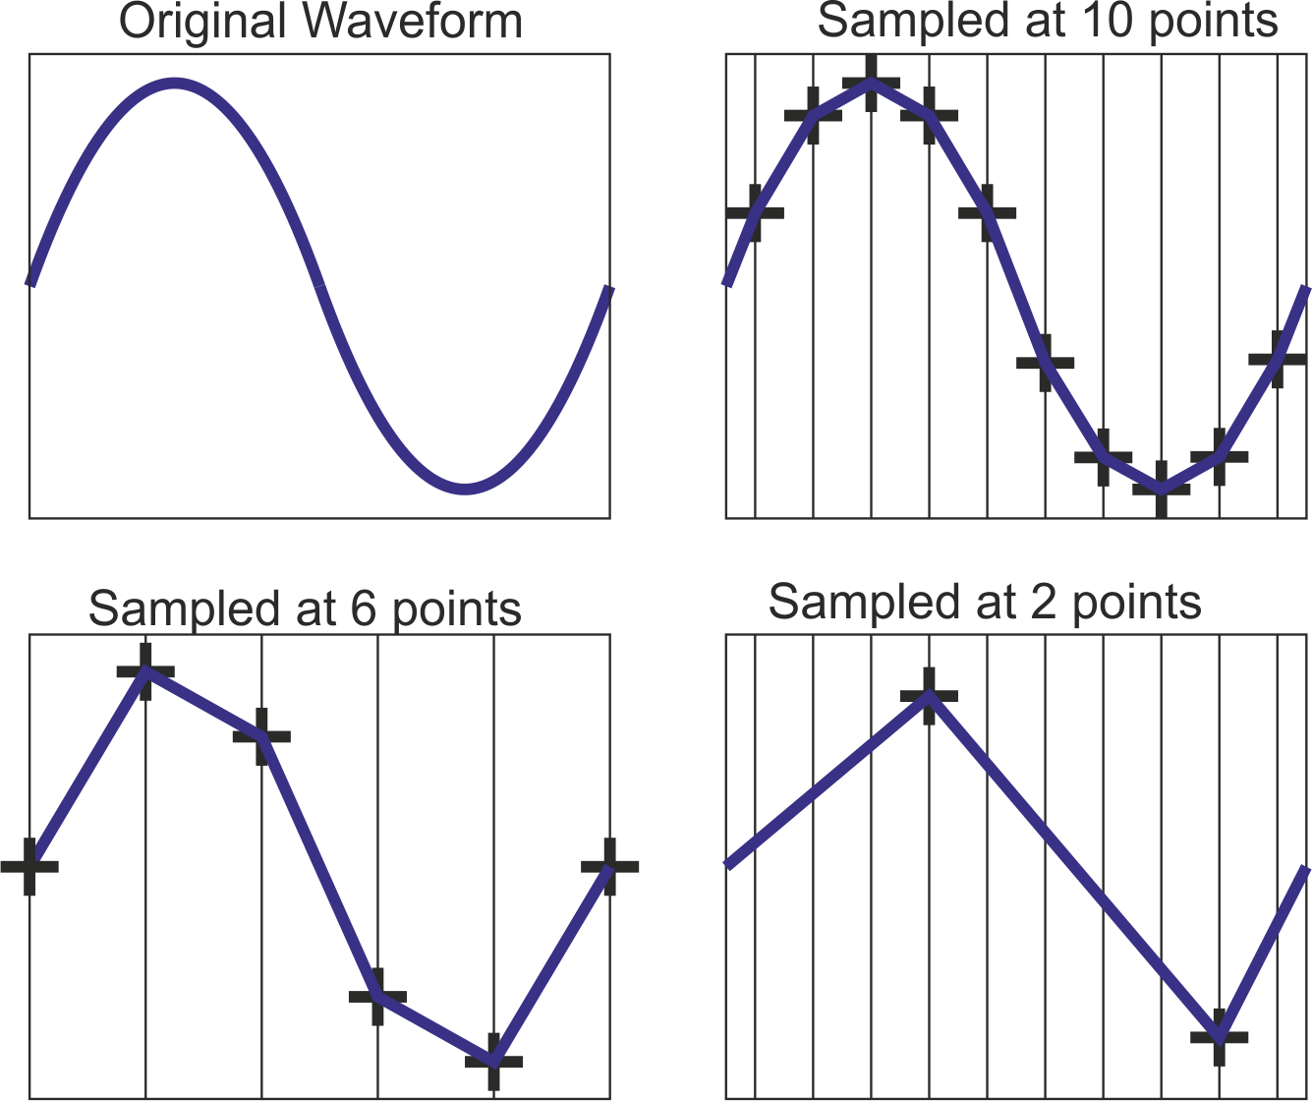
Örnekleme frekansı
Örnekleme zaman aralıkları genellikle sabit seçilmekte ve iki ardışık örnek arasındaki zaman aralığı her zaman eşit olmaktadır.
Ardışık iki örnekleme anı arasında geçen zaman saniye cinsinden ‘örnekleme periyodu’ olarak adlandırılmakta ve genelde Tö (Ts kullanımı da vardır) ile gösterilmektedir.
Örnekleme periyodunun tersi ise ( örnekleme frekansı) genelde fö ile gösterilmektedir. Örnekleme frekansı, bir saniye zaman aralığı boyunca alınan örnek sayısını belirtmektedir.

Slide 8
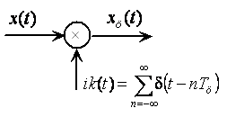
İdeal dürtü Örneklemesi
Not:

Slide 9
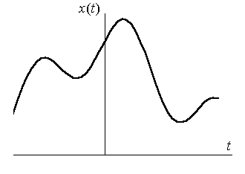
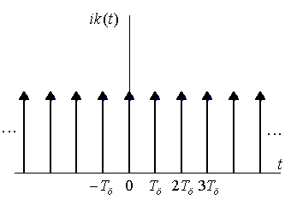
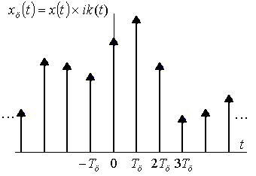

İdeal dürtü Örneklemesi / ZAMAN UZAYI
a)
b)
c)
d)

Slide 10
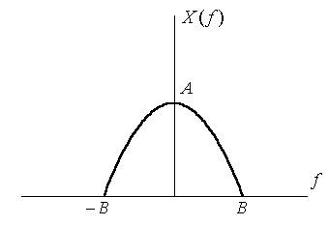
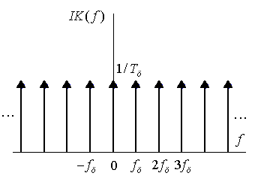
İdeal dürtü Örneklemesi / FREKANS UZAYI
Not: Zamanda çarpım = Frekansta konvolüsyon

Slide 11
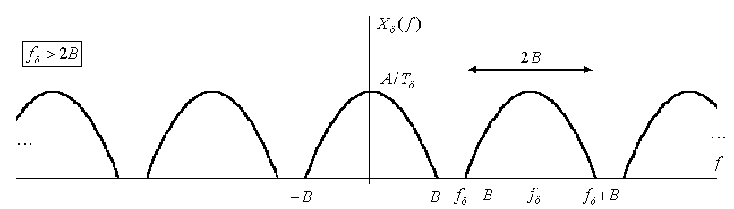
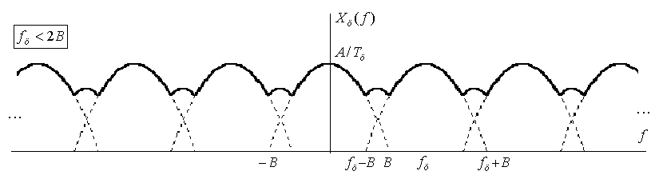
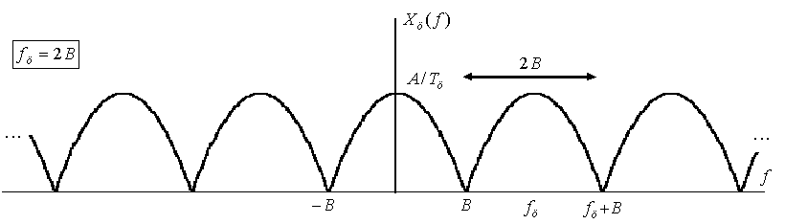
Örneklenmiş işaretin frekans spektrumu
Analog işaretin maksimum frekans değerinin iki katına eşit örnekleme frekansı, fö=2B, Nyquist örnekleme frekansıdır.

Slide 12
NYQUİST Örnekleme KRİTERİ
Örnekleme frekansının bant-sınırlı taban bant analog işaretin maksimum frekans değerinin iki katına eşit veya büyük olması şartına örnekleme için "Nyquist kriteri" adı verilir.

Slide 13
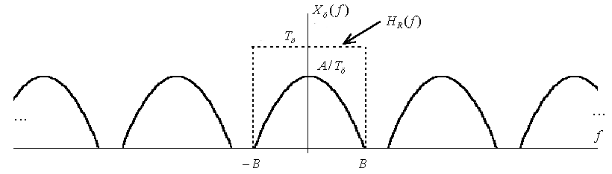
ANALOG İŞARETİN YENİDEN OLUŞTURULMASI

Slide 14
BAZI İŞARETLERİN BANT GENİŞLİĞİ
Ancak anlaşılabilir ses | 500 Hz- 2kHz
Telefon kalitesinde ses | 200 Hz – 3.2 kHz
AM yayın kalitesi audio | 100 Hz- 5 kHz
FM yayın kalitesi audio | 50 Hz- 10 kHz
CD kalitesi audio | 20 Hz – 20 kHz
TV video | 60 Hz- 4.2 MHz

Slide 15
YETERSİZ ÖRNEKLEME ETKİSİ

Slide 16
Örneklemede PRATİK SINIRLAMALAR-1
Pratik uygulamada ideal bir dürtü elde etmenin imkanı mümkün değildir.
Uygulamada dürtü katarı yerine bir darbe katarı kullanılmaktadır.
Dolayısıyla pratikte ideal dürtü örneklemesi yerine doğal örnekleme veya düz-tepeli örnekleme kullanılmaktadır.
Dürtü örneklemesi sadece örnekleme işleminin matematiksel analizinde kullanılmaktadır.

Slide 17
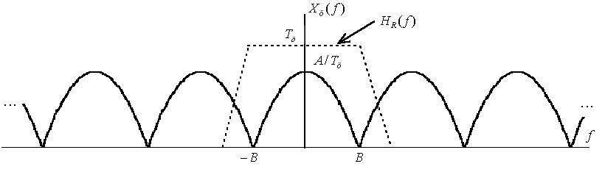
Örneklemede PRATİK SINIRLAMALAR-2
Pratik uygulamada ideal bir süzgeç elde edilememektedir.
Fakat, örnekleme frekansı analog işaretin maksimum frekans değerinin iki katına eşit olarak alınırsa, yeniden oluşturma aşamasında analog işareti doğru olarak elde edebilmek için ideal bir süzgeç gerekmektedir.
Pratikte en az:

Slide 18
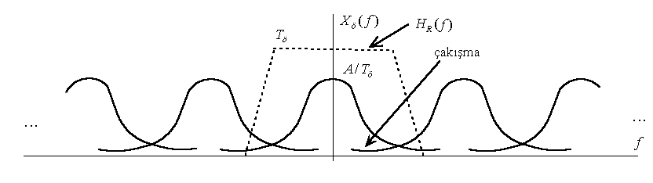
Örneklemede PRATİK SINIRLAMALAR-3
Pratikte kullanılan işaretler zaman-limitlidir, bant-sınırlı olmaları mümkün değildir.
Bir işaretin bant-sınırlı olması için frekans-uzayı ile zaman-uzayı arasındaki ilişkiden dolayı zaman uzayında sonsuz uzunlukta olması gerekmektedir.
Pratikte; Örneklemeden önce işaret alçak-geçiren bir örtüşme-önler süzgeçten geçirilerek bant-sınırlı hale getirilmektedir.

Slide 19
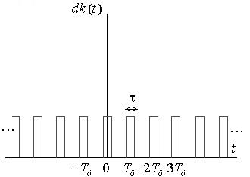
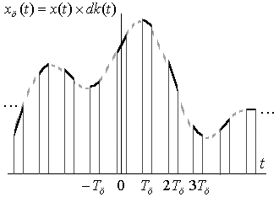
Doğal örnekleme

Slide 20
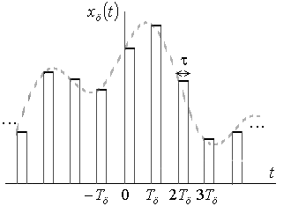
Düz tepeli örnekleme (örnekle ve tut)

Slide 21
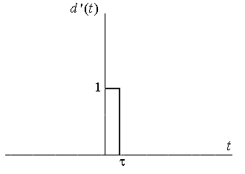
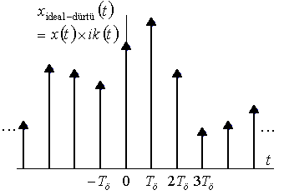
Düz tepeli örnekleme (örnekle ve tut)

Slide 22
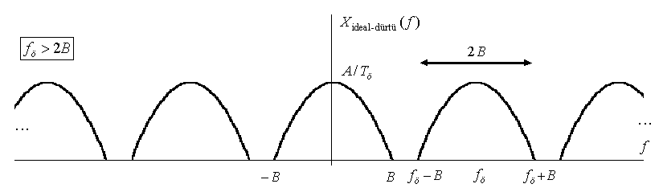
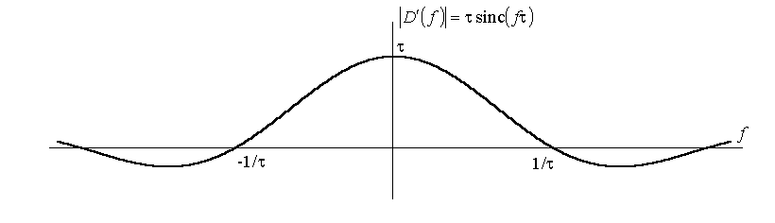
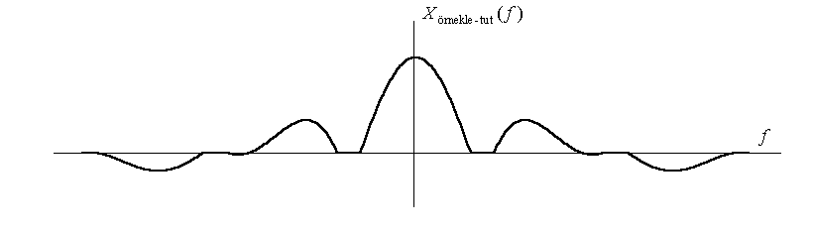
örnekle ve tut / frekans spektrumu

Slide 23
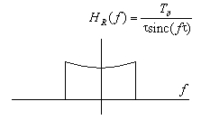
örnekle ve tut / yeniden oluşturma süzgeci

